Slide 1
KHỞI ĐỘNG

Slide 2
5 500 : 100 = ?
55
54
55
45
550

Slide 3
5 600 : 80 = ?
70
90
80
75
70

Slide 4
2 400 : 100 = ?
24
24
240
250
25

Slide 5
7 000 : 10 = ?
700
800
70
700
80

Slide 7
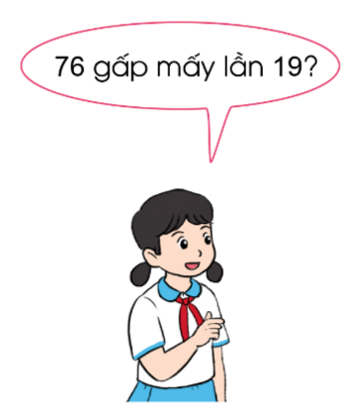
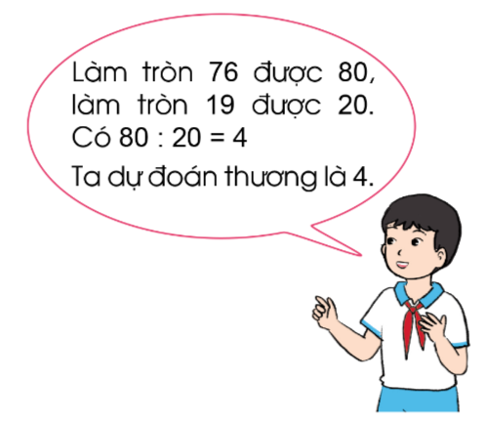
Tính 76 : 19 = ?

Slide 8
Đặt tính rồi tính:
76 chia 19 được 4, viết 4;
76
19
7
6
4
4 nhân 9 bằng 36, viết 6, nhớ 3;
0
4 nhân 1 bằng 4, thêm 3 bằng 7, viết 7;
76 trừ 76 bằng 0, viết 0.

Slide 10
1
Tính
5
6
8
9
8
0
7
3
3
2
2
3
0
3
7
2

Slide 11
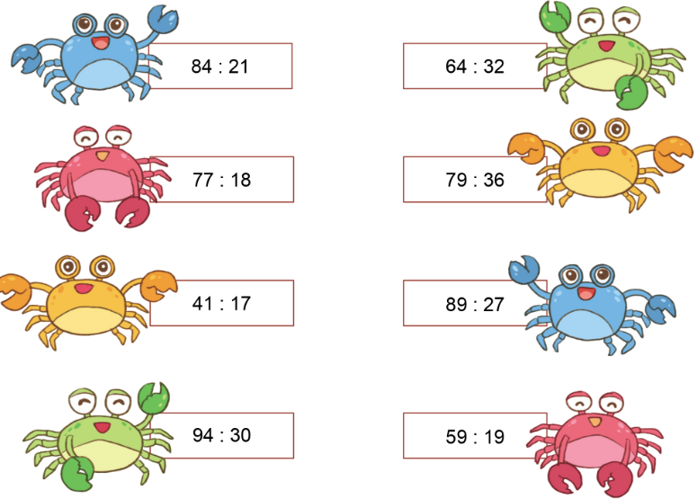
2
Đặt tính rồi tính

Slide 12
84
21
64
32
77
18
79
36
8
4
4
6
4
7
2
7
2
2
4
2
0
0
5
7
41
17
59
19
89
27
94
30
3
4
2
5
7
8
1
3
9
0
3
3
7
2
8
4

